Slide 1
Тірі ағзалардың көп түрлілігі
Тақырып: Буынаяқтылар типі. Хордалылар типі. Сыртқы белгілеріне қарай салыстырмалы сипаттама.
8 сынып биология

Slide 2
Оқу мақсаты:
8.1.1.4 буынаяқтылар мен хордалы жануарлар кластарын ерекше белгілері бойынша
танып білу
Бағалау критерийлері:
Буынаяқтылар мен хордалылар типінің негізгі ерекшеліктерін біледі
Notes:
<number>

Slide 3





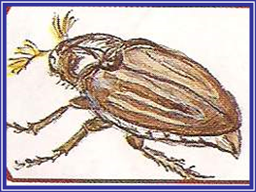
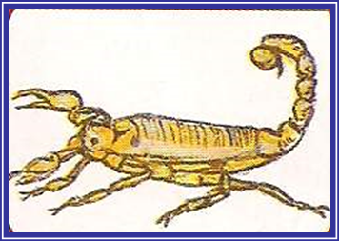
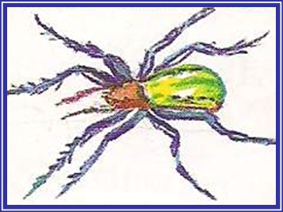
Буынаяқтылар типі
Буынаяқтылар – денесі буылтықты, екіжақты симметриялы, көпжасушалы жәндіктер. Денесінің сырты тығыз хитинмен қапталған, аяқтары бунақталған.
Буынаяқты жануарлардың маңызды 4 белгісі бар
- Сыртқы қаңқасы –хитинді жабыны бар.
- Денесі сегменттерден- буындардан тұрады.
- Бунақты аяқтары
- Денесі үш бөлімнен: бас, көкірек, құрсақтан тұрады.
Notes:
<number>

Slide 4
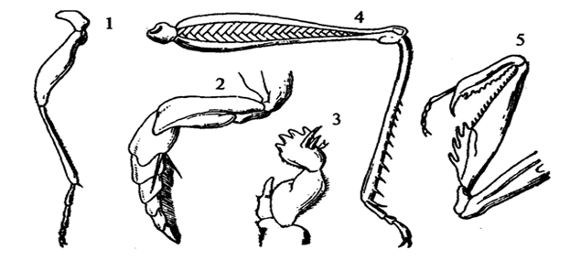
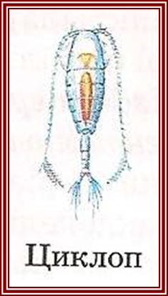


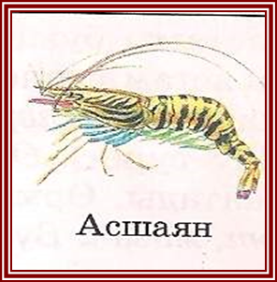
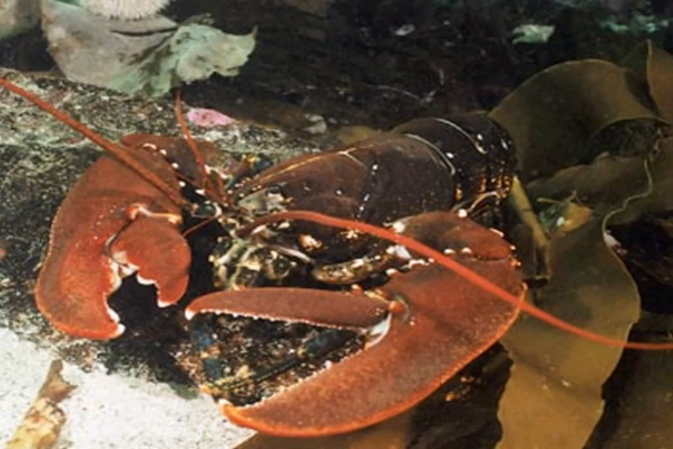
Барлық шаянтәрізділер желбезекпен тыныс алады және екі жұп мұртшасы болады.
Шаянтәрізділер
mcc_bl_ls_06_11_05a
Notes:
<number>

Slide 5
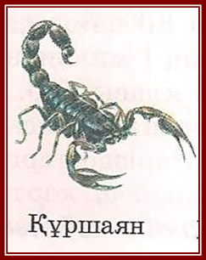
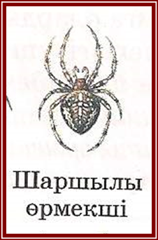
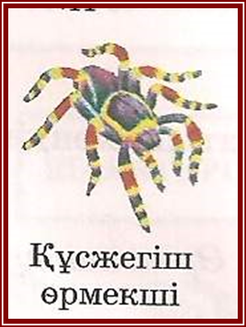

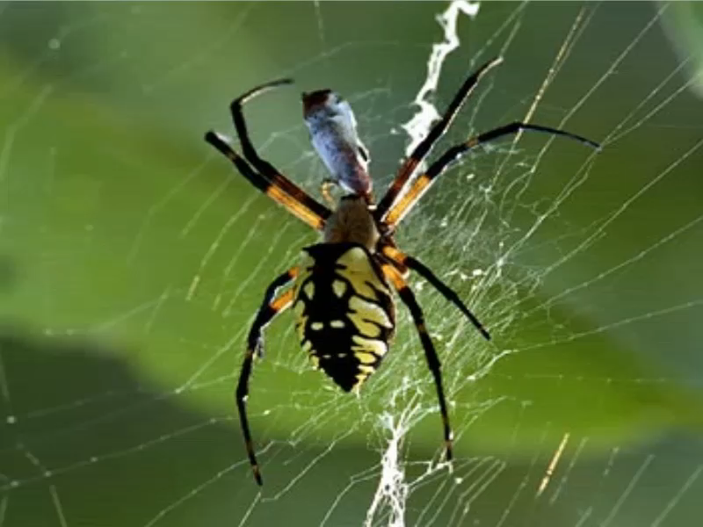
Өрмекшітәрізділер
Өрмекшітәрізділердің негізгі сыртқы ерекшеліктері:
тұтасып кеткен баскөкірегі;
мұртшасы жоқ;
төрт жұп аяғы;
төрт жұп қарпайым көзі;
Екі жұп ауыз мүшесі:
күйіс аяқ (хелицера)
қармалауыш аяқ (педипальпа-тұтқыаяқ),
құрсағында аяқтары жоқ.
mcc_bl_ls_06_12_01a

Slide 6
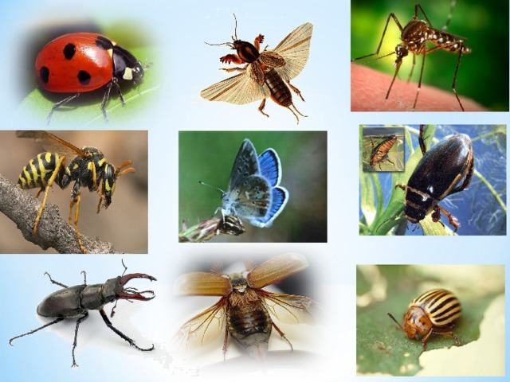
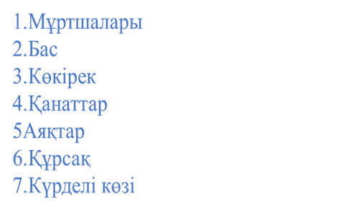
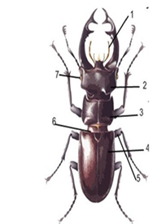
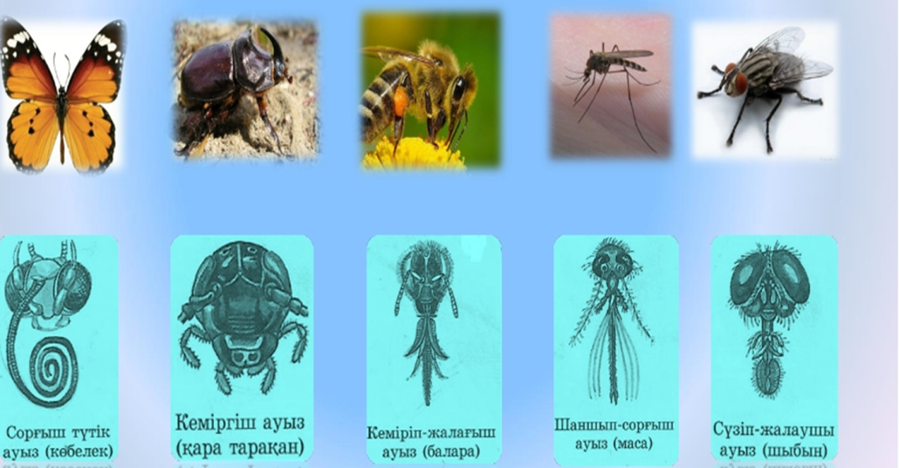
Бунақденелілер
Бунақденелілердің ауыз мүшесі құрылысы

Slide 7
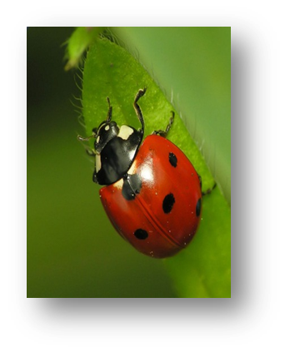
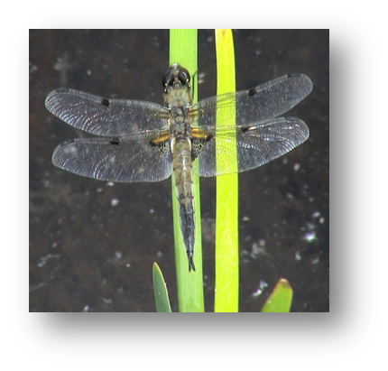
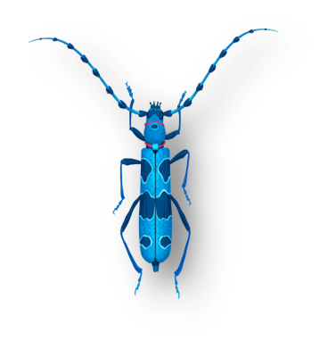
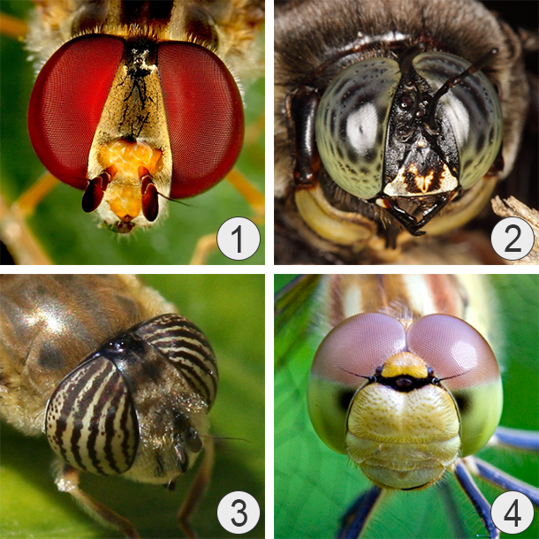
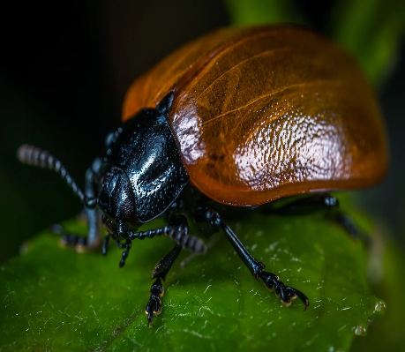
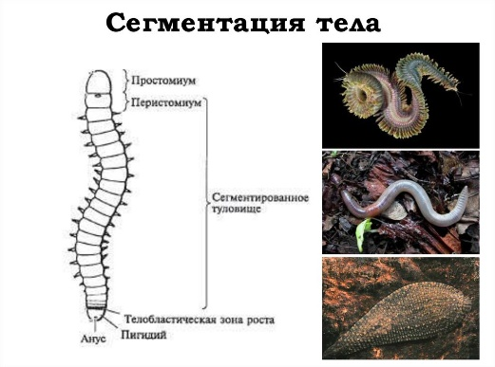
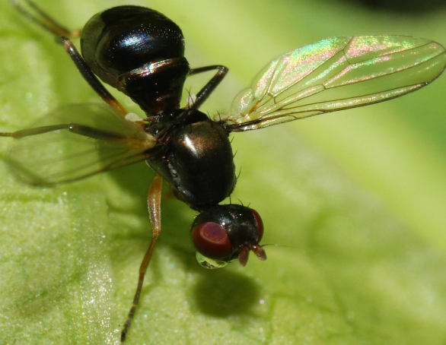
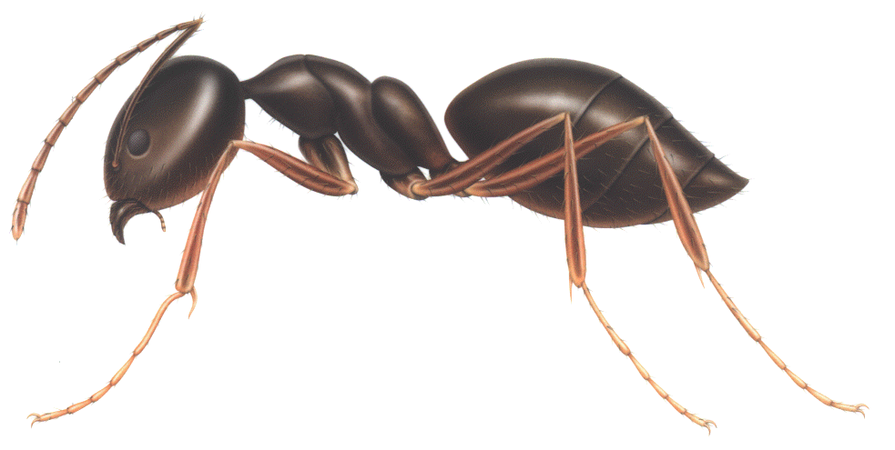
Бунақденелілерге тән белгілер
Хитинді жабын
Екі мұртша
Күрделі және жай көзді
Мөлшері ұсақ
Қос қанаты
Сегменттелген дене
Денесі: басы, кеудесі, құрсағы
Үш жұп аяқ
Тынысалу мүшесі - демтүтік
Notes:
<number>

Slide 8
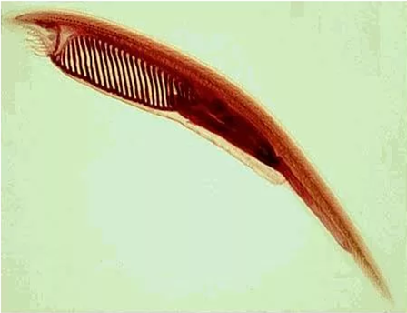
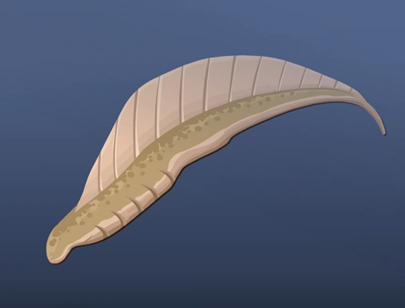
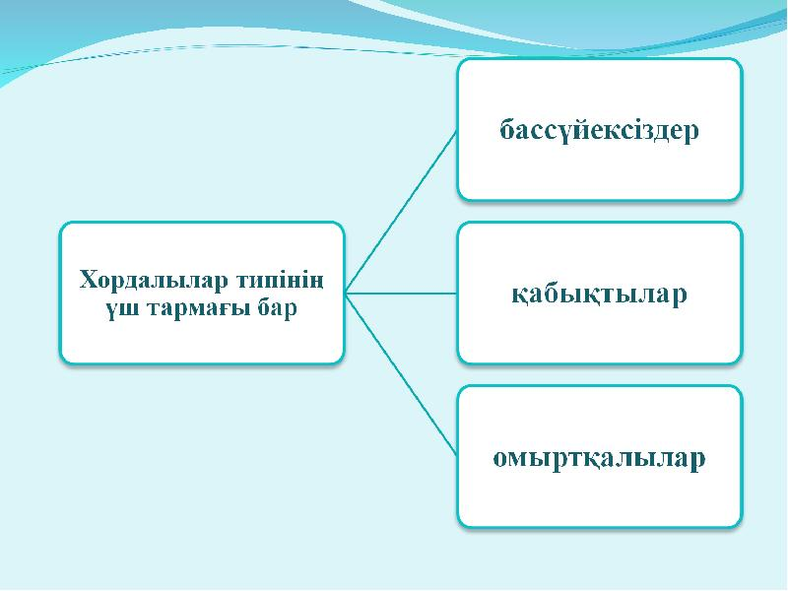
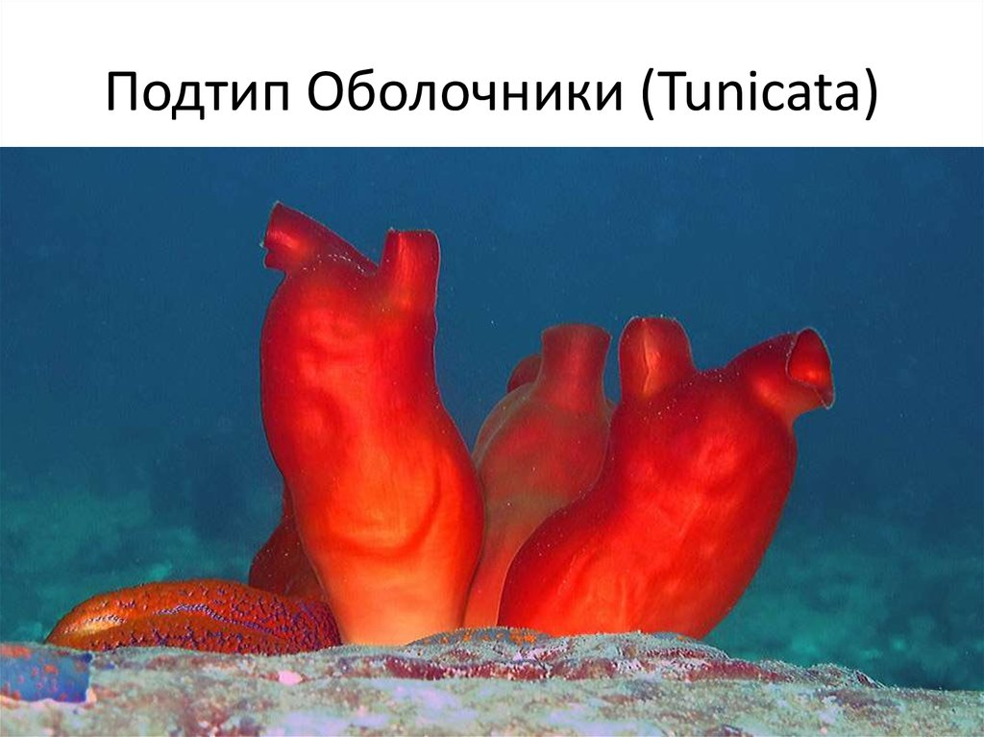
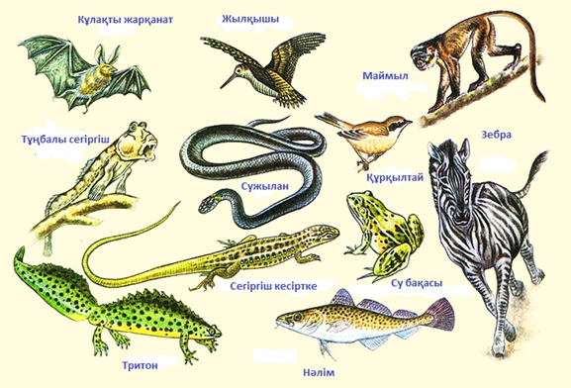
Хордалылар типінің үш тармағы
https://bilimland.kz/upload/content/lesson/
12659/media/2ebfb9175610cadfee4144185a4164fa
/content/script_00023/media/4730_01_01.mp4

Slide 9
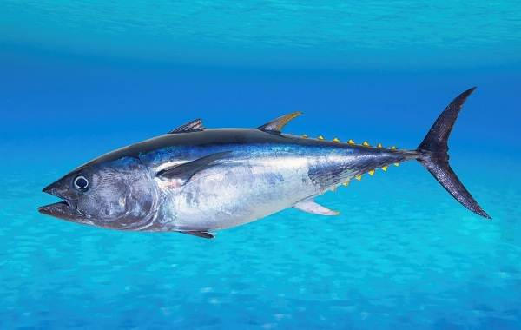
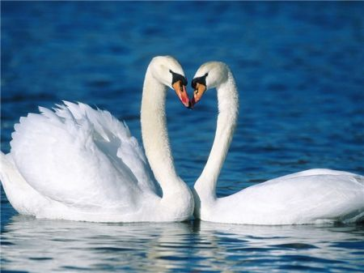
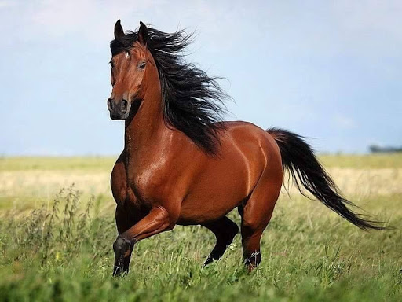
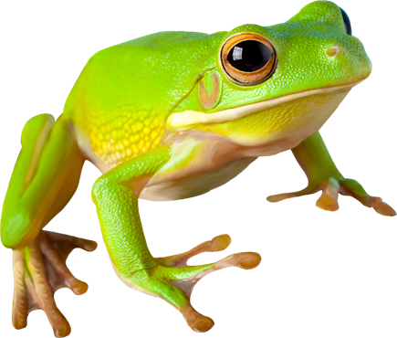
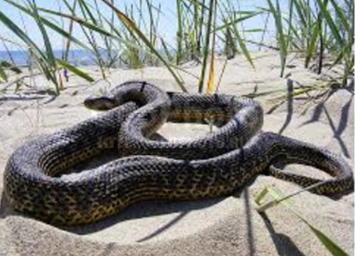
Бассүйектілер тип тармағы немесе омыртқалылар 5 кластан тұрады
Желілі жануарларда алғашқы рет эволюция барысында ішкі қаңқасы пайда болды. Ең алғашқы, едәуір қарапайым желілі жануарлардың денесінде шеміршекті желі болады. Омыртқалыларда желі эмбриондық сатысында сүйек омыртқаларымен алмасады.
Notes:
<number>

Slide 10

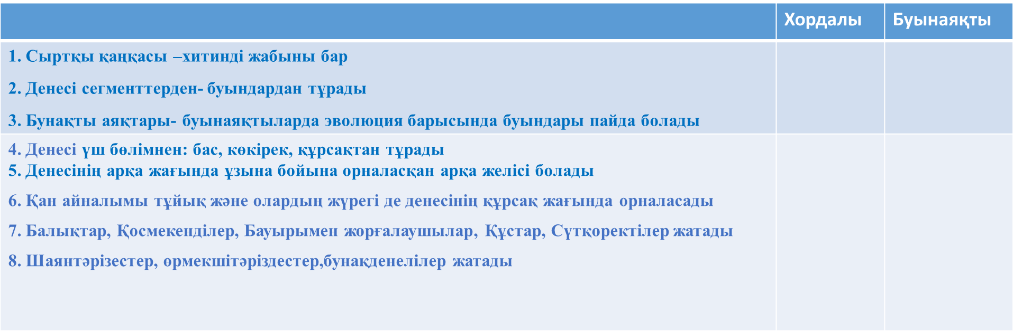
Буынаяқтылар мен хордалылардын ерекше белгілері
+
+
+
+
+
+
+
+

Slide 11
1 –тапсырма. Буынаяқтылар типі мен хордалы жануарлардың негізгі ерекшеліктерін белгілеңіз.
 | Хордалы | Буынаяқты
1. Сыртқы қаңқасы –хитинді жабыны бар 2. Денесі сегменттерден- буындардан тұрады 3. Бунақты аяқтары- буынаяқтыларда эволюция барысында буындары пайда болады
4. Денесі үш бөлімнен: бас, көкірек, құрсақтан тұрады 5. Денесінің арқа жағында ұзына бойына орналасқан арқа желісі болады 6. Қан айналымы тұйық және олардың жүрегі де денесінің құрсақ жағында орналасады 7. Балықтар, Қосмекенділер, Бауырымен жорғалаушылар, Құстар, Сүтқоректілер жатады 8. Шаянтәрізестер, өрмекшітәріздестер,бунақденелілер жатады
Дескрипторлар:
Буынаяқтылар мен хордалылар типінің негізгі ерекшеліктерін белгілейді.

Slide 12
1 -тапсырма Буынаяқтылар типі мен хордалы жануарлардың негізгі ерекшеліктерін белгілеңіз.
белгіл
 | Хордалы | Буынаяқты
1. Сыртқы қаңқасы –хитинді жабыны бар 2. Денесі сегменттерден- буындардан тұрады 3. Бунақты аяқтары- буынаяқтыларда эволюция барысында буындары пайда болады |  | + + +
4. Денесі үш бөлімнен: бас, көкірек, құрсақтан тұрады 5. Денесінің арқа жағында ұзына бойына орналасқан арқа желісі болады 6. Қан айналымы тұйық және олардың жүрегі де денесінің құрсақ жағында орналасады 7. Балықтар, Қосмекенділер, Бауырымен жорғалаушылар, Құстар, Сүтқоректілер жатады 8. Шаянтәрізестер, өрмекшітәріздестер,бунақденелілер жатады | + + + | + +
Дескрипторлар:
Хордалы жануарлар мен буынаяқтылардың негізгі ерекшеліктерін белгілейді.

Slide 13
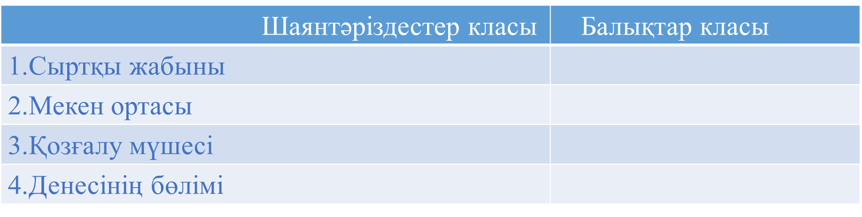
2-тапсырма.Шаянтәріздестер мен балықтар кластарының сыртқы
белгілерін жазыңыз.
Дескриптор: шаянтәріздестер және балықтар кластарының сыртқы белгілерін жазады.

Slide 14

2-тапсырма Шаянтәріздестер мен балықтар кластарының сыртқы
белгілерін жазыңыз.
Шаянтәріздестер класы | Балықтар класы
1.Сыртқы жабыны хитинді | қабыршақты
2.Мекен ортасы су | су
3.Қозғалу мүшесі кеуде аяқтары | жүзбеқанат
4.Денесінің бөлімі: бас, көкірек, құрсақ немесе баскөкірек, құрсақ,аяқ Дескриптор: шаянтәріздестер және балықтар кластарының сыртқы белгілерін жазады. | бас, дене, құйрық

Slide 15
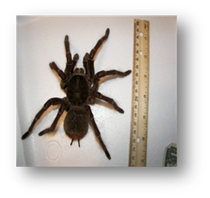
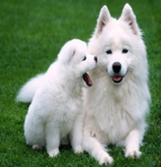
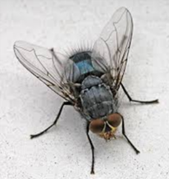
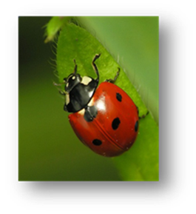
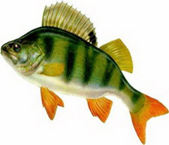
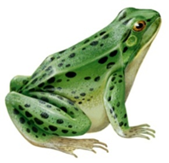
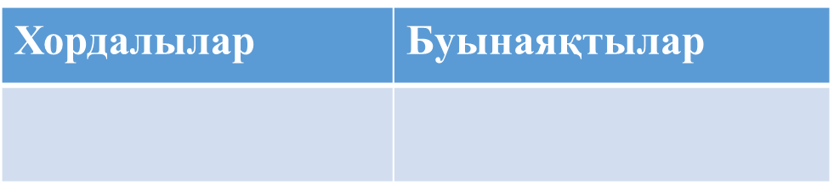

3-тапсырма. Хордалы жануарлар мен буынаяқтылардың кластарын
танып ажыратыңыз

Slide 16
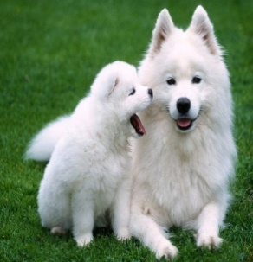
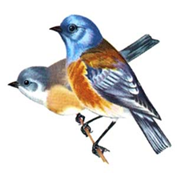
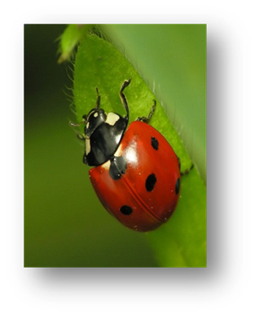
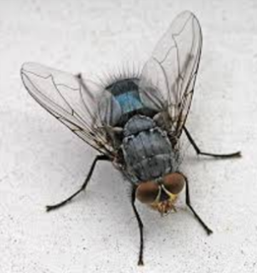
3-тапсырма. Хордалы жануарлар мен буынаяқтылардың кластарын танып ажыратыңыз
.
Хордалылар | Буынаяқтылар
Балықтар, қосмекенділер, құстар,сүтқоректілер | өрмекшітәріздестер бунақденелілер
Дескрипторлар:
-хордалы жануарлар мен буынаяқтылардың кластарын танып ажыратады.

